Slide 1
Control de versiones
Git, Teoría y comandos. Diferencia con GitHub
Curso : 1 Daw
Karim, Bilal, Elisabeth, Adrián, Jhostin, Diego

Slide 2
INDICE :
1. QUE ES EL GIT?
2. QUE ES UN SISTEMA DE CONTROL DE VERSIONES?
3. COMO ADMINISTRA GIT LOS ARCHIVOS?
4. COMANDOS DEL GIT
5. DIFERENCIA GIT VS GITHUB
6, VENTAJAS Y DESVENTAJAS DE GIT, GITHUB

Slide 3
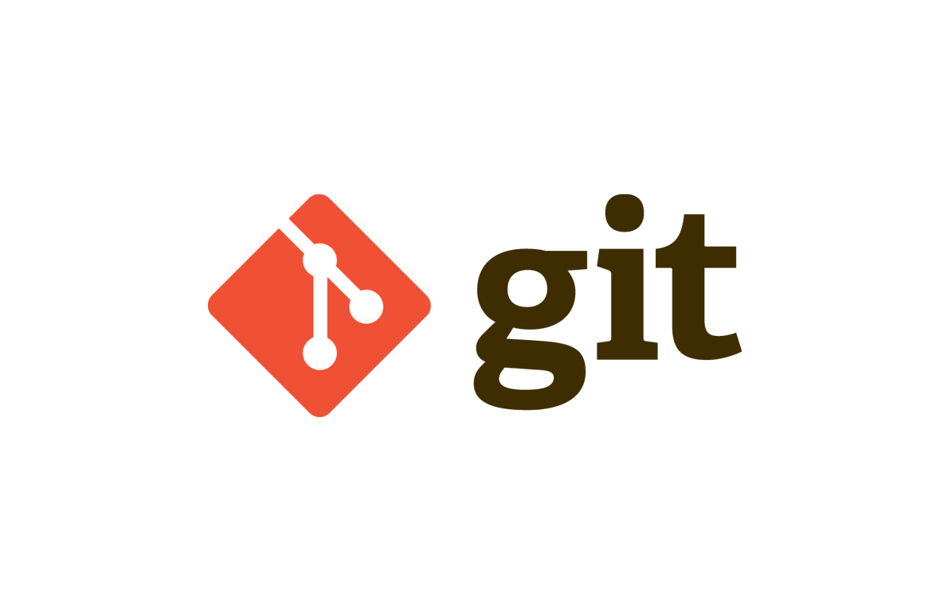
¿QUE ES GIT ?
Git es un Sistema de Control de Versiones Distribuido (DVCS) utilizado para guardar diferentes versiones, también facilita el registro y comparación de diferentes versiones de un archivo. Esto significa que los detalles sobre qué cambió, quién cambió qué, o quién ha iniciado una propuesta, se pueden revisar en cualquier momento.

Slide 4

¿QUE ES UN SISTEMA DE CONTROL DE VERSIONES ?
Es el método utilizado para guardar las versione de un archivo para referencia futura.
De manera intuitiva muchas personas ya utilizan control de versiones en sus proyectos al renombrar las distintas versiones de un mismo archivo de varias formas como : tresEnRaya.js, tresEnRaya_v2.js, tresEnRaya_definición_final.js…
De esta forma es mas difícil rastrear quien lo cambio, porque se cambio… por lo que es mas propenso a errores.

Slide 5
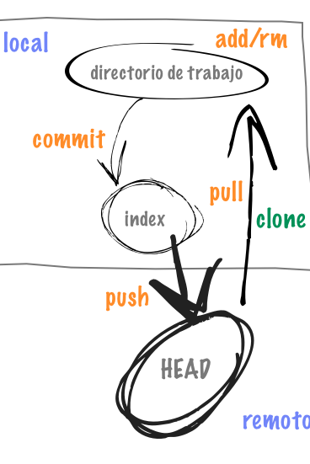
¿Como administra git los archivos?
En Git hay tres etapas (condiciones) en las que un archivo puede estar : primer estado : modificado, segundo estado : preparado, tercer estado : confirmado.
Estado modificado : Un archivo en el estado modificado es un archivo revisado – pero no acometido (sin registrar).
Estado preparado : Archivos en la etapa preparado son archivos modificados que han sido seleccionados – en su estado (versión) actual – y están siendo preparados para ser guardados (acometidos) al repositorio .Git durante la próxima confirmación.
Estado confirmado : Archivos en el estado confirmado son archivos que se guardaron en el repositorio .Git

Slide 6
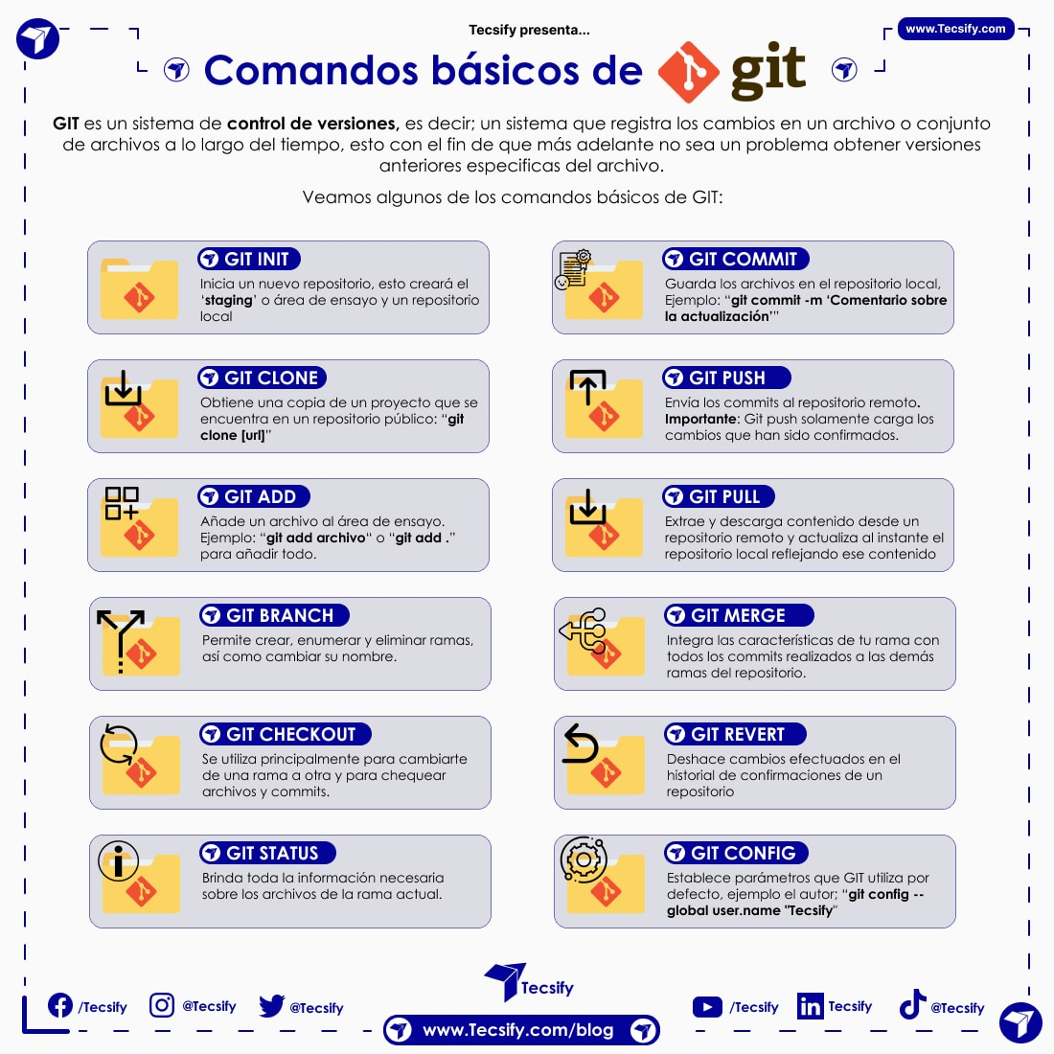
¿comandos git?

Slide 7

Diferencia de git vs github
Git : es un sistema de versiones distribuido que registra las distintas versiones de un archivo ( o conjunto de archivos). Le permite a los usuarios acceder, comparar, actualizar y distribuir cualquiera de las versiones registradas en cualquier momento.
GitHub : es una plataforma de alojamiento para albergar tus repositorios Git en la web, esto permite a los usuarios mantener sus repositorios remotos privados o abiertos para esfuerzos colaborativos.

Slide 8
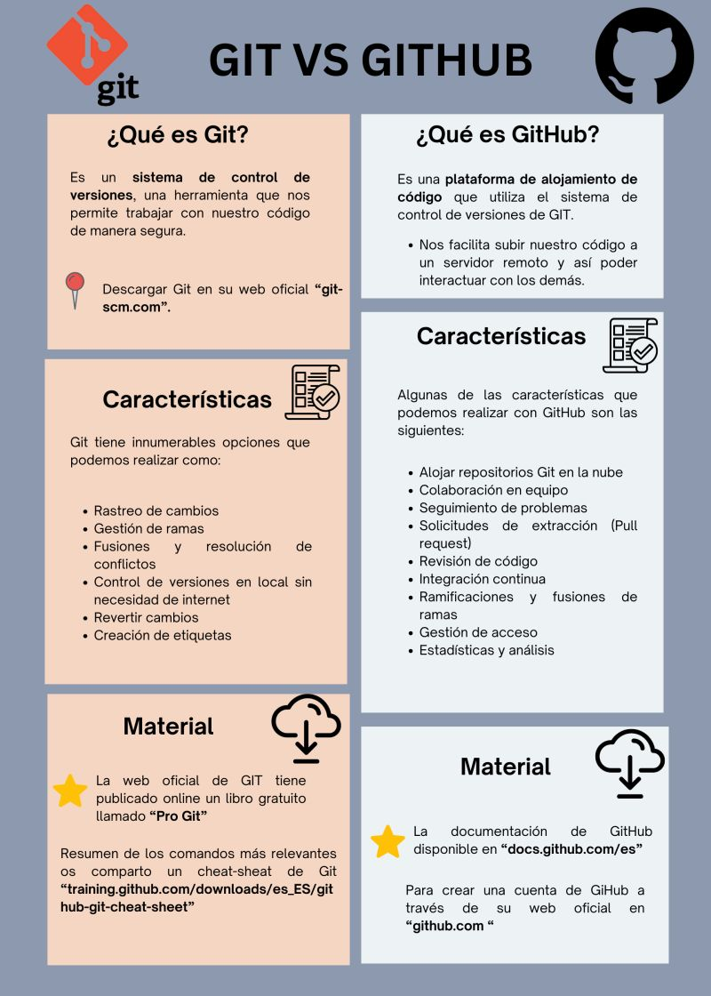

Slide 9
Ventajas y desventajas de Git, GIthub
VENTAJAS DE GIT : Los usuarios instalan y ejecutan Git en sus equipos locales. Esto significa que la mayoría de las operaciones de Git se pueden lograr sin una conexión a internet.
DESVENTAJAS GIT: Git requiere prácticas sólidas de control de versiones y colaboración para garantizar un flujo de trabajo eficiente y evitar problemas como conflictos irreconciliables o historiales de cambios confusos.
VENTAJAS GITHUB: GitHub es un servicio basado en la web que opera solamente en línea. Esto significa que necesitas estar conectado para hacer cualquier cosa en GitHub.
DESVENTAJAS GITHUB : No es absolutamente abierto.
Tiene limitaciones de espacio, ya que no puedes exceder de 100MB en un solo archivo, mientras que los repositorios están limitados a 1GB en la versión gratis.

Slide 10

STRING CURSO = 1 DAW;
STRING MIEMBROS DEL GRUPO = KARIM, BILAL, ELISABETH, ADRIAN, JHOSTIN DIEGO;
SYSTEM.OUT.PRINTLN(“GRACIAS POR QUEDARTE HASTA EL FINAL”);

